Slide 1
OPEN EDUCATION

Slide 2
Comment créer et (ré)utiliser des ressources éducatives libres en Open Education ?
La formation est animée par : Sophie Depoterre et Justine Fromentin
Pour nous contacter : OpenEducation-LLL@uclouvain.be
Pour citer ce document : "Comment créer et (ré)utiliser des ressources libres de droit en Open Education ?" par S.DEPOTERRE sous licence CC BY SA.

Slide 3
Auto-positionnement
nom
fonction
unité
prénom
force
intérêt
connaissance

Slide 4
Formation
Mes premiers pas dans l’Open Education
Comment créer et (ré)utiliser des ressources éducatives libres en Open Education ?
45’ pour publier des ressources sur oer.uclouvain.be
Mardi 13h30-15h
LLDays
Lundi 11h-12h30
Mercredi 9h-9h45

Slide 5
Plan
1
2
3
4
5
Explication du titre
Rechercher des OER
Créer et (ré)utiliser
Les Licences CC
Conclusion

Slide 6
créer et (ré)utiliser
ressources
éducatives
libres
1
Explication du titre
Open Education

Slide 7
1
Synonymes
1 min

Slide 8
1
Synonymes
1 min

Slide 9
”
.
Open education is not just about access to information, but about freedom to learn, share, and collaborate
on a global scale, breaking down the walls of
traditional education

Slide 10
1
Situations d’usage
Je partage des contenus avec mes étudiants/collègues mais je ne sais pas comment les partager avec des étudiants/collègues en Afrique qui n'auront jamais la possibilité de suivre mon cours en Belgique.
J'ai conçu un espace Moodle sur la recherche documentaire qui intéresserait également des collègues d'autres institutions.
Le livre de référence que j'utilise pour mon cours coûte de plus en plus cher.
Un·e collègue d’une autre institution souhaite réutiliser une partie de mes supports de cours pour son enseignement. Quel est le moyen le plus simple de le lui permettre ?
Un·e collègue a créé des exercices de révision dont mes étudiant·es seraient friand·es et qui enrichiraient mon cours.
Je débarque à l'UCLouvain comme assistant·e ou académique et je dois créer plusieurs nouveaux cours rapidement.

Slide 11
1
Créer et (ré)utiliser
(ré)utiliser
sans modification
OER
Inspiré de : Jacqmot, C., Docq, F., Deville, Y. [2020]. A Framework to Understand, Analyse and Describe Online and Open Education in Higher Education. doi: /20.500.12279/783.

Slide 12
1
Créer et (ré)utiliser
(ré)utiliser
sans modification
Créer (avec modification)
avec modification
Nouveau
OER
modifier et combiner
Inspiré de : Jacqmot, C., Docq, F., Deville, Y. [2020]. A Framework to Understand, Analyse and Describe Online and Open Education in Higher Education. doi: /20.500.12279/783.

Slide 13
Comment créer et (ré)utiliser des ressources éducatives libres en Open Education ?

Slide 14
Plan
1
2
Explication du titre
Rechercher des OER

Slide 15
évaluer
portail
2
Rechercher des OER
mots clés

Slide 16
2
3 étapes
3
évaluer
2
rechercher
1
identifier

Slide 17
2
3 étapes
3
évaluer
2
rechercher
1
identifier
Identifier 5 mots clés en ayant en tête son objectif pédagogique

Slide 18
2
3 étapes
3
évaluer
2
Catégoriser les différents portails de recherche d’OER
rechercher
1
identifier
Identifier 5 mots clés en ayant en tête son objectif pédagogique

Slide 19
2
Portail vs métaportail
Méta-portail
Portail
VS

Slide 20
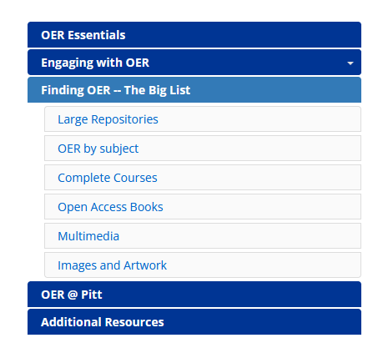
2
The big list…
https://pitt.libguides.com/openeducation/find
https://pressbooks.saskpolytech.ca/oerdiscipline/chapter/general-oer-repositories/

Slide 21
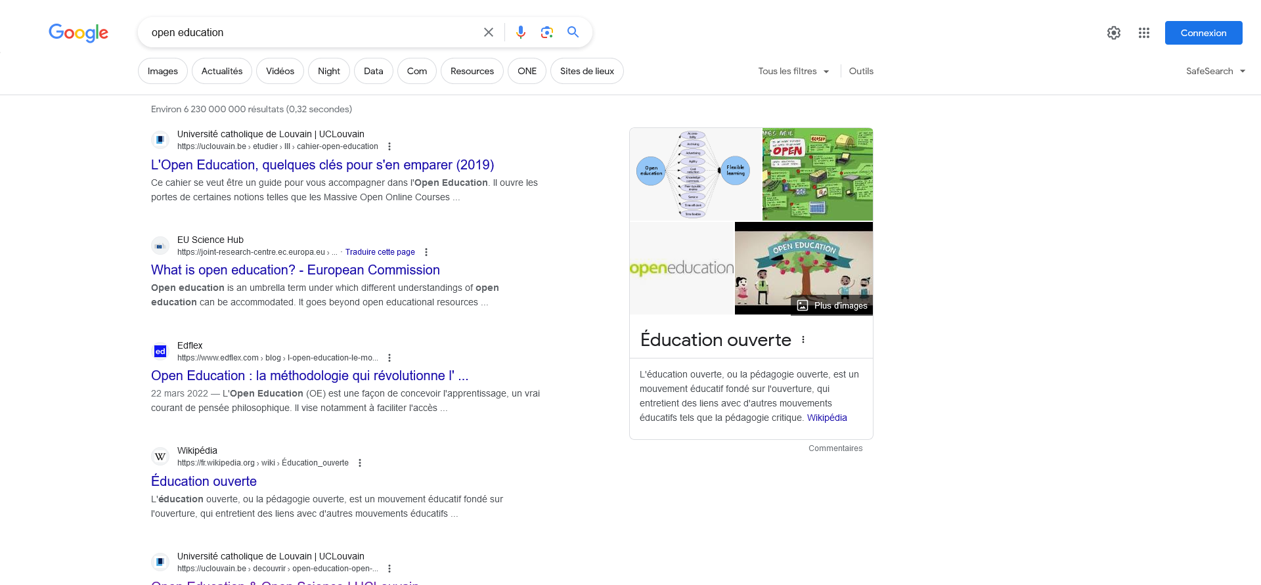
2
Recherche avancée sur Google
réglages rapides

Slide 22
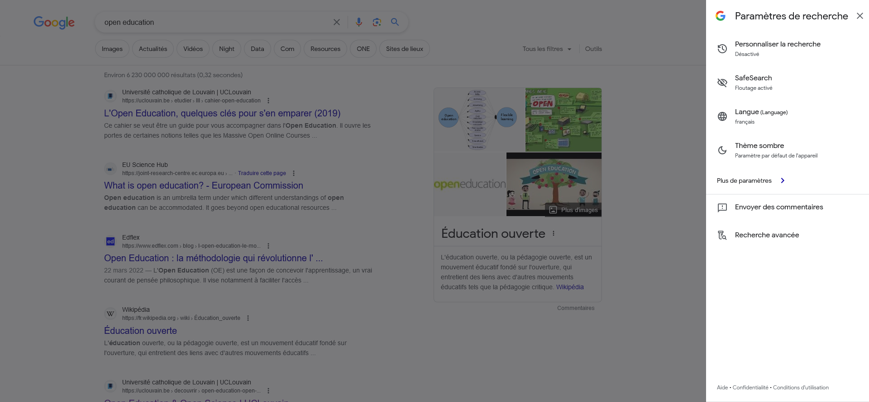
2
Recherche avancée sur Google
recherche avancée

Slide 23
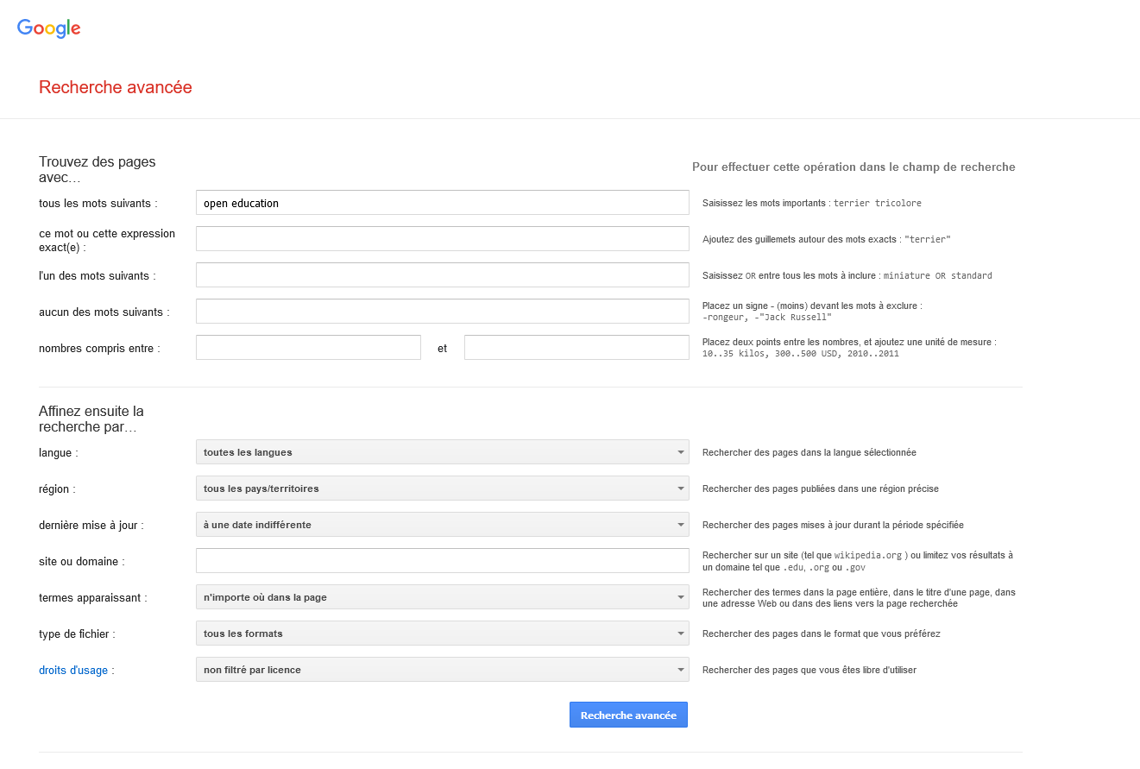
2
Recherche avancée sur Google
Astuces
« » : expression exacte
* : terminaisons d’un mot (ex : enseign* : enseignant, enseignement…)
[AND], [OR], [NOT]
filtrer par licence

Slide 24
2
3 étapes
3
évaluer
2
Catégoriser les différents portails de recherche d’OER
rechercher
Effectuer une recherche à partir des mots clés sur les portails et lister 3 ressources intéressantes qui en résultent
1
Identifier 5 mots clés en ayant en tête son objectif (alignement avec les acquis d’apprentissage)
identifier

Slide 25
2
Critères de recherche
Objectif et Acquis d’Apprentissage
Type de matériel
Sujet, matière, discipline
Niveau enseigné
Date
Date de création ≠ Date de mise à jour
Langue
Conditions d’utilisation
Inspiré de : Fabrique REL.

Slide 26
2
3 étapes
3
évaluer
A partir de la grille, évaluer une ressource
2
Catégoriser les différents portails de recherche d’OER
rechercher
Effectuer une recherche à partir des mots clés et portails et lister 3 ressources
1
Identifier 5 mots clés en ayant en tête son objectif (alignement avec les acquis d’apprentissage)
identifier

Slide 27
2
Grille d’évaluation
qualité
accessibilité
exactitude
interactivité
pertinence
licence

Slide 28
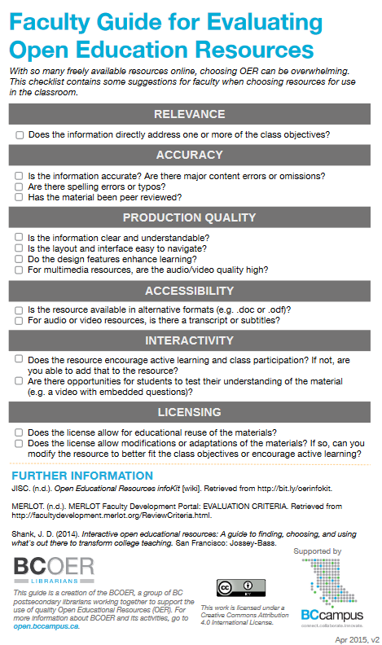
2
Quel(s) acquis d’apprentissage les OER permettront-elles d’atteindre en tout ou en partie ?
Quelle activité pourra être associée aux OER ?
En quoi l’OER prépare-t-elle en tout ou en partie à l’évaluation dudit (desdits) acquis d’apprentissage ?

Slide 29
Plan
1
2
3
Explication du titre
Rechercher des OER
Créer et (ré)utiliser

Slide 30
traduire
5R
3
Créer et (ré)utiliser
innove

Slide 31
3
Mes actions
sans modification
avec modification
Qu’entend-on par modification ?
Nouveau
OER
modifier et combiner
(ré)utiliser
créer
Inspiré de : Jacqmot, C., Docq, F., Deville, Y. [2020]. A Framework to Understand, Analyse and Describe Online and Open Education in Higher Education. doi: /20.500.12279/783.

Slide 32
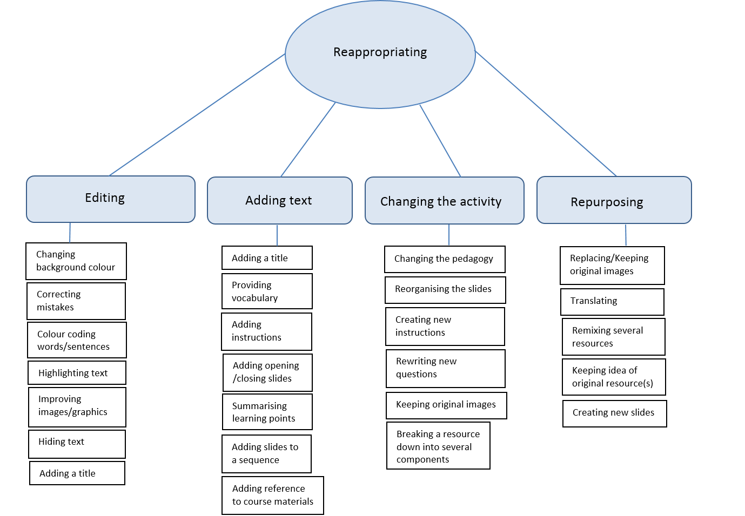
3
Mes actions
Donner une action possible de réappropriation d’une des ressources trouvées
Hélène Pulker H. [2020]. Impact of reappropriation of open educational resources on distance and online language teaching. doi: 10.4000/dms.5292

Slide 33
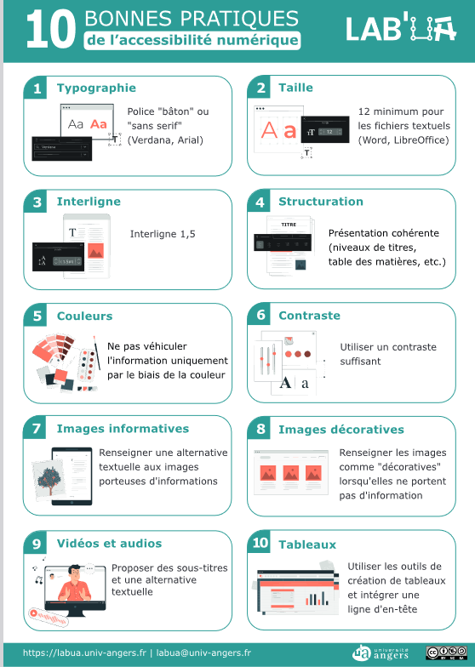
3
L’accessibilité numérique

Slide 34
3
Les 5 R

Slide 35
Plan
1
2
3
4
Explication du titre
Rechercher des OER
Créer et (ré)utiliser
Les Licences CC

Slide 36
protection
4
copyright
Les Licences CC
partage

Slide 37
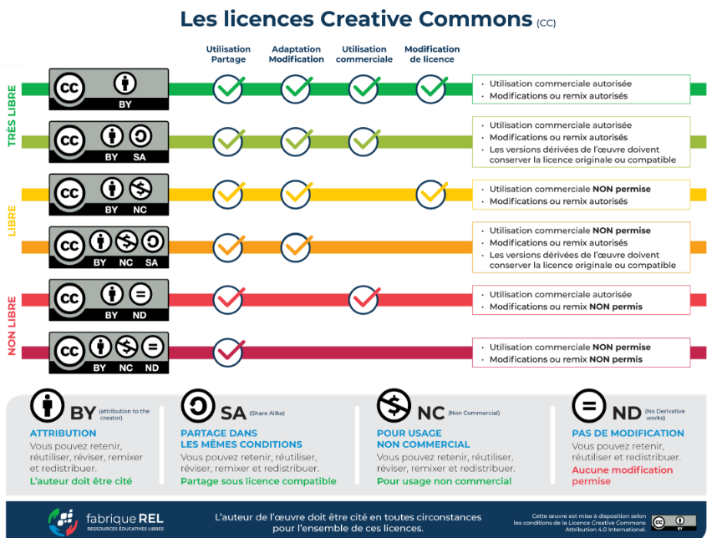
4
Les licences Creative Commons
Expliquer la licence d’une ressource

Slide 38
4
Formation
Mes premiers pas dans l’Open Education
Comment créer et (ré)utiliser des ressources éducatives libres en Open Education ?
45’ pour publier des ressources sur oer.uclouvain.be
Mardi 13h30-15h
LLDays
Lundi 11h-12h30
Mercredi 9h-9h45
OpenMoodle : Trouver des ressources pédagogiques
OpenMoodle : Réutiliser et publier des OER
OpenMoodle : Partager ses ressources avec les licences Creative Commons

Slide 39
Plan
1
2
3
4
5
Explication du titre
Rechercher des OER
Créer et (ré)utiliser
Les Licences CC
Conclusion

Slide 40
plus et moins
évaluation
bagage
5
Conclusion

Slide 41
5
Les freins
Quels obstacles ? Et comment les franchir ?

Slide 42
5
Je repars avec…
Gratuité
Des approches conceptuelles (par rapport à un cours fermé)
Développement de compétences (autonomie, esprit critique)
Ressource pédagogique à jour
Flexibilité
Découvrir des disciplines avant de choisir
Atteindre de nouveaux apprenants
Assurer un héritage
Créer un portefolio
Renforcer sa réputation personnelle
Développer de nouvelle collaboration
S’inspirer et inspirer (innovation)
Etudiant
Enseignant
Attirer de nouveaux étudiants/enseignants
Profil international (notoriété)
Nouveau modèle de collaboration internationale
Développement durable
Une réponse aux exigences changeantes d'une société de l'ère numérique
Formation tout au long de la vie
Transparence et redevabilité dans le système éducatif
Partage et accès à la connaissance
Coût réduit
Université
Société
Inspiré de : Beetham, H., Falconer, I., McGill, L. and Littlejohn, A. Open practices: briefing paper. JISC, 2012
https://oersynth.pbworks.com/w/page/51668352/OpenPracticesBriefing

Slide 43
5
Auto-positionnement
intérêt
connaissance

Slide 44
Images freepik
<a href="https://www.freepik.com/free-vector/line-art-world-map-isolated-white-background_65095114.htm#fromView=search&page=1&position=11&uuid=53163f0b-01e0-4982-8639-ec0cdd17350b">Image by starline on Freepik</a>
Image by <a href="https://www.freepik.com/free-photo/books-imagination-still-life_17805202.htm#fromView=search&page=3&position=1&uuid=e6abbade-7c13-4632-82a8-d833abd3b0e3">Freepik</a>
<a href="https://www.freepik.com/free-photo/search-searching-internet-finding-seeking-quest-concept_16459812.htm#fromView=search&page=2&position=17&uuid=2425fd44-f751-44f4-9ec7-dae5fc4b7111">Image by rawpixel.com</a> on Freepik
Image by <a href="https://www.freepik.com/free-photo/elevated-view-woman-s-hand-painting-white-paint-mold_2652245.htm#fromView=search&page=1&position=7&uuid=908c07ac-07a7-4713-bc0e-63cd076d5283">Freepik</a>
<a href="https://www.freepik.com/free-photo/aerial-view-man-working-computer_2791675.htm#fromView=search&page=1&position=45&uuid=7bdfc04a-829c-4ab7-91b6-07429c4a17a3">Image by rawpixel.com</a> on Freepik
<a href="https://www.freepik.com/free-vector/scope-concept-illustration_19466280.htm#fromView=search&page=1&position=2&uuid=ca791a34-4053-4e08-81d8-1a8c82d2ee74">Image by storyset</a> on Freepik
<a href="https://www.freepik.com/free-vector/business-leaders-lead-organization-overcome-business-obstacles-success-according-planned-business-goals_29175515.htm#fromView=search&page=1&position=20&uuid=ad64aa5a-d22c-4d40-9957-cf63bf5e45ee">Image by jcomp</a> on Freepik

